Slide 1
Diseño de la Evaluación de Aprendizajes
Herramientas eficaces para medir el progreso educativo en diferentes dimensiones del aprendizaje. Exploraremos métodos para evaluar conocimientos, habilidades y actitudes.
Analizaremos adaptaciones para estudiantes con necesidades especiales y el diseño de rúbricas como instrumentos objetivos de evaluación.
by Karen Macías

Slide 2
Fundamentos de la Evaluación Educativa
Proceso Sistemático
La evaluación requiere planificación y estructura. No es improvisada ni arbitraria.
Propósitos Múltiples
Diagnóstica: identifica conocimientos previos. Formativa: guía el proceso. Sumativa: certifica logros.
Alineación con Objetivos
Debe existir coherencia entre lo enseñado y lo evaluado. Los objetivos guían la evaluación.
Base para Decisiones
Proporciona información para mejorar la enseñanza. Fundamenta cambios pedagógicos necesarios.

Slide 3
Evaluación de Contenidos Conceptuales
Enfoque Teórico
Evalúa conocimientos, teorías y conceptos fundamentales. Mide comprensión de ideas abstractas.
Técnicas Principales
Exámenes escritos, mapas conceptuales, ensayos analíticos. Preguntas de desarrollo y síntesis.
Niveles Cognitivos
Desde recordar información básica hasta analizar. Progresión en complejidad cognitiva.
Ejemplo Práctico
Prueba sobre movimientos literarios con análisis de textos. Comparación de teorías científicas.

Slide 4
Evaluación de Contenidos Procedimentales
Habilidades Prácticas
Observación Directa
Evalúa el saber hacer y aplicar conocimientos. Mide destrezas técnicas y metodológicas.
Requiere observar al estudiante durante la ejecución. Registra procesos y no solo resultados.
Ejemplo: Laboratorio
Proyectos y Demostraciones
Evaluación del método científico mediante práctica. Manipulación adecuada de instrumentos.
Evalúa mediante trabajos prácticos y resolución de problemas. Valora aplicación real.

Slide 5
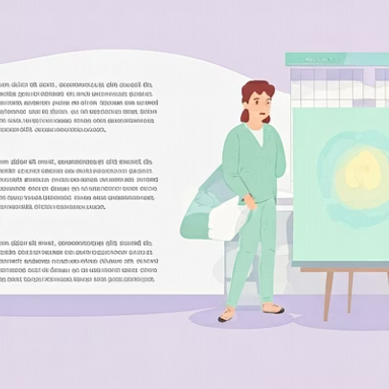
Evaluación de Contenidos Actitudinales
Los contenidos actitudinales abarcan valores, normas y actitudes. Se evalúan mediante observación sistemática, registros anecdóticos y autoevaluaciones.
Las escalas de actitudes permiten cuantificar comportamientos deseables. El trabajo colaborativo es un ejemplo ideal para evaluación actitudinal.

Slide 6
Triangulación de la Evaluación
Evaluación Integral
Combina todos los tipos de contenidos
Múltiples Agentes
Profesor, estudiante y pares
Diversos Instrumentos
Exámenes, observaciones, proyectos
La triangulación integra diferentes perspectivas y métodos. Busca una visión completa del aprendizaje del estudiante.

Slide 7
Evaluación para Estudiantes con Dificultades
Adaptaciones Personalizadas
Modificaciones de Formato
Las modificaciones responden a necesidades específicas. Cada estudiante requiere ajustes particulares según su situación.
Ajustes en tiempo, presentación y modo de respuesta. Mantienen el contenido pero cambian la forma.
Objetivos Esenciales
Apoyo Adicional
Se preservan las metas fundamentales del aprendizaje. Las adaptaciones no reducen la calidad educativa.
Proporciona ayudas que compensen dificultades específicas. No simplifica contenidos sino accesibilidad.

Slide 8
Estrategias de Adaptación Evaluativa
Simplificación de Instrucciones
Uso de lenguaje claro y directo. Evita ambigüedades y tecnicismos innecesarios.
Fragmentación de Tareas
División de actividades complejas en pasos más simples. Facilita la organización del trabajo.
Recursos Visuales
Incorporación de imágenes, diagramas y organizadores gráficos. Apoya la comprensión del contenido.
Evaluación Oral
Alternativa para estudiantes con dificultades de escritura. Permite expresar conocimientos verbalmente.

Slide 9
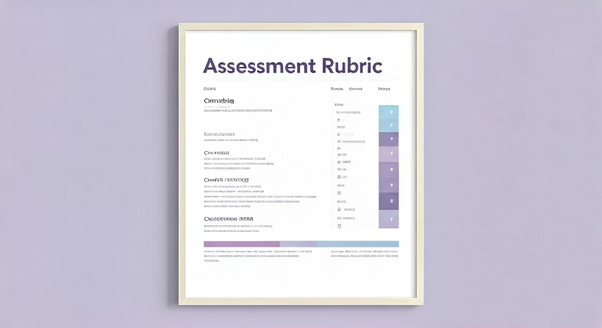
¿Qué es una Rúbrica de Evaluación?
Definición
Instrumento que establece criterios y estándares claros para evaluación. Sistematiza la valoración del desempeño estudiantil.
Consta de una tabla con criterios específicos y niveles graduados. Cada nivel incluye descriptores detallados del desempeño esperado.
Las rúbricas proporcionan transparencia en la evaluación. Comunican expectativas claras a los estudiantes antes de realizar tareas.
Facilitan retroalimentación detallada y específica. Permiten identificar fortalezas y áreas de mejora concretas.

Slide 10
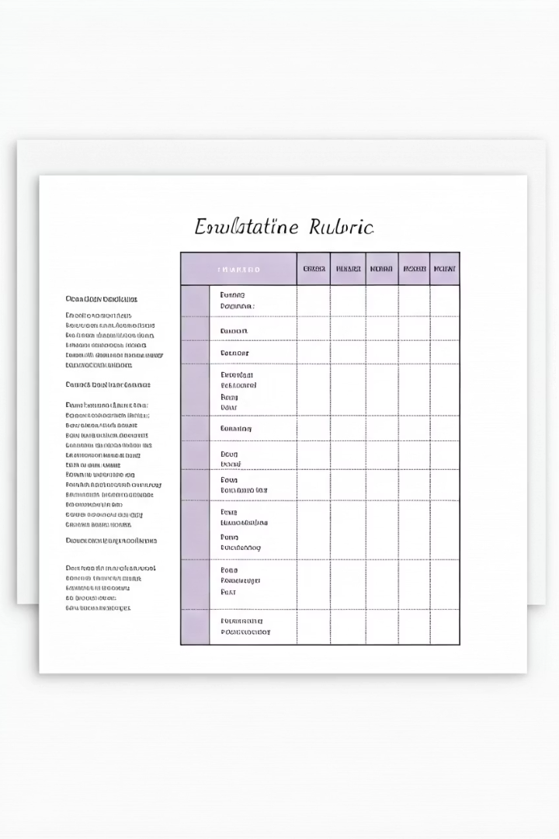
Estructura de una Rúbrica
Componente
Descripción
Ejemplo
Criterios
Aspectos específicos a evaluar
Organización, contenido, presentación
Niveles
Gradación del desempeño
Excelente, bueno, regular, insuficiente
Descriptores
Explicación detallada de cada nivel
"Presenta ideas con secuencia lógica clara"
Valoración
Puntuación asignada a cada nivel
10-9.5 para nivel "Excelente"
La estructura debe ser clara y comprensible para todos. Los criterios deben alinearse con los objetivos de aprendizaje.

Slide 11
Pasos para Elaborar una Rúbrica
Definir Actividad
Determinar qué tarea o proyecto se evaluará. Considerar la naturaleza y complejidad del trabajo.
Ejemplo: ensayo argumentativo, presentación oral, proyecto de investigación, producto multimedia.
Establecer Objetivos
Identificar los aprendizajes esperados. Definir qué conocimientos y habilidades deben demostrarse.
Los objetivos deben ser claros, medibles y relevantes para el currículo.
Definir Criterios
Determinar aspectos específicos a evaluar. Seleccionar elementos esenciales del desempeño.
Asignar ponderación a cada criterio según su importancia relativa.
Crear Descriptores
Redactar descripciones para cada nivel de desempeño. Utilizar lenguaje claro y específico.
Establecer diferencias significativas entre niveles consecutivos.

Slide 12
Niveles de Desempeño en Rúbricas
Excelente (10-9.5)
Dominio completo y excepcional
Bueno (9.4-8.5)
Buen nivel con mínimas deficiencias
Regular (8.4-7.5)
Cumple requisitos básicos
Suficiente (7.4-7)
Cumple mínimamente los estándares
Debe mejorar (6-0)
No alcanza estándares mínimos

Slide 13
Ejemplo de Rúbrica: Presentación Oral
Dominio del Tema (20%)
Excelente: Demuestra conocimiento profundo con ejemplos relevantes. Responde preguntas con seguridad y precisión.
Regular: Conocimiento básico con algunos errores. Responde parcialmente a preguntas.
Organización (20%)
Excelente: Estructura lógica, transiciones fluidas. Introducción y conclusión efectivas.
Regular: Estructura identificable pero con algunas inconsistencias. Transiciones mejorables.
Comunicación (20%)
Excelente: Voz clara, ritmo adecuado. Contacto visual constante. Lenguaje corporal efectivo.
Regular: Volumen adecuado pero monótono. Contacto visual limitado.

Slide 14
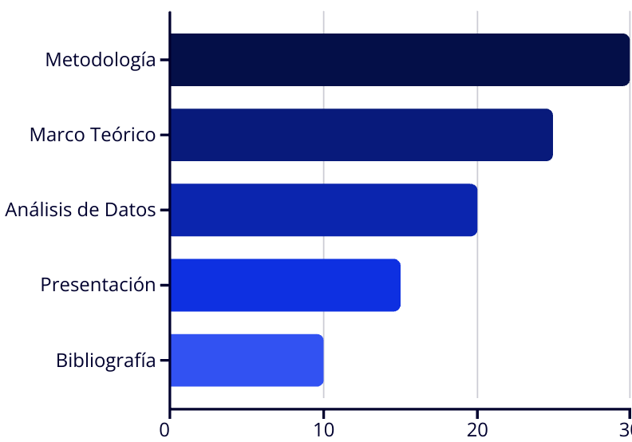
Ejemplo de Rúbrica: Proyecto de Investigación
Metodología (30%): Valora el diseño de investigación, instrumentos y procedimientos. En nivel excelente muestra rigor y coherencia metodológica completa.
Marco Teórico (25%): Evalúa fundamentación conceptual y revisión bibliográfica. El nivel más alto presenta análisis crítico de fuentes diversas y actualizadas.

Slide 15
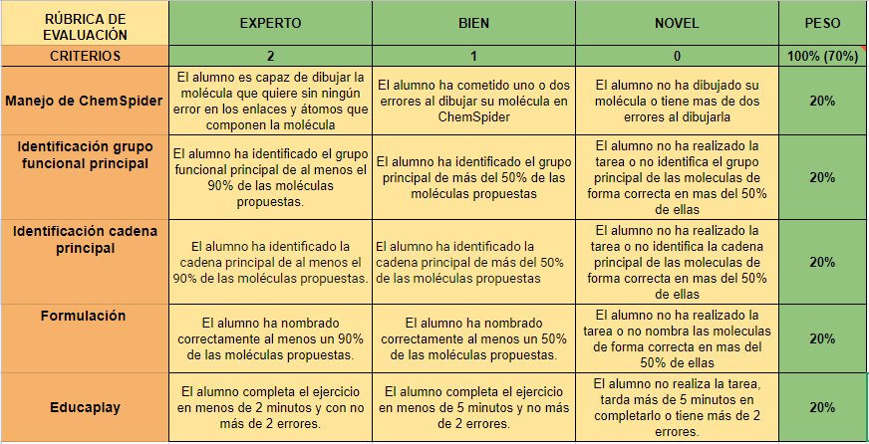

Slide 16
Beneficios de las Rúbricas
Objetividad
Claridad
Participación
Reduce la subjetividad en la evaluación. Establece criterios consistentes para todos los estudiantes.
Comunica expectativas precisas. Los estudiantes comprenden qué se espera de su trabajo.
Facilita la autoevaluación y coevaluación. Involucra activamente a los estudiantes en el proceso.
Retroalimentación
Proporciona información específica para mejorar. Identifica fortalezas y áreas de desarrollo.

Slide 17
Conclusiones
3
100%
Tipos de Contenido
Inclusión
Conceptual, procedimental y actitudinal forman una evaluación integral. Cada dimensión requiere técnicas específicas.
Las adaptaciones permiten evaluar a todos los estudiantes. La equidad no significa uniformidad.
5
Niveles en Rúbricas
Desde excelente hasta insuficiente, con descriptores claros. La gradación permite valoración precisa.
La evaluación debe estar al servicio del aprendizaje. Las rúbricas son herramientas poderosas para una evaluación justa y formativa.

